Slide 1
数据类型-数值

Slide 2
课前回顾
变量命名规则：通常由字母、数字、下划线组成，但不能以数字开头，标识符注意 区分大小写，不能混用；
注释：#或'''号后面可以写注释，多写注释能够帮助我们理解程序；
输入输出：input输入，print输出。input的内容可以赋值给变量，print可以输出 一个变量的值。

Slide 3
数据类型
使用print()函数输出以下会计分录：
代码
输出结果：
借：销售费用-工资 30000.0
贷：应付职工薪酬—工资 30000.0
# 输出会计分录
print('借：销售费用-工资',30000.0) print('贷：应付职工薪酬—工资',30000.0)
?
这笔分录的文字部分是字符串，数字部分是数值，那么，Python支持哪些数据类型呢？

Slide 4
数据类型
Python中常见的数据类型有如下几种：
字符串：主要用于存储文本型数据；
数值：主要用于存储金额数据，一般是浮点数；
列表：多个有联系的数据，可以存储在一个列表里，比如企业会计科目；
元组：类似于列表，但元组内部数据不可变，存储数据更加安全；
字典：多个有映射关系的数据，可以存储在一个字典里，比如科目及对应的科目余额；
集合：一组无序且不重复的数据。
注意
不管是数字还是文字，在Python中都属于数据。

Slide 5
数值类型
目 录
01
02
数值运算

Slide 6

数值类型
01

Slide 7
数值类型
在Python中，主要的数值类型有：
整型（int）：即整数，python可以处理任意大小的整数，包括负整数，在程序中的表示方法与 数学上一致，比如：1、2、100；
浮点型（float）：即小数，比如：100.12，会计数据一般是保留两位小数的浮点数；
布尔值（bool）：只有True和False两个值，可以理解布尔值是特殊的整型（True=1，False=0）。 布尔值一般产生于成员运算符、比较运算符、逻辑运算符。

Slide 8
数值运算
02

Slide 9
python运算符
Python语言支持多种运算符，具体如下：
算术运算符：完成基本算术运算的符号，比如加减乘除。
赋值运算符：最基本的赋值运算符是“=”，用来将一个表达式的值赋给另一个变量。
比较运算符：也称关系运算符，用于对常量、变量或表达式的结果进行大小比较。
逻辑运算符：主要包括 and（与）、or（或）以及 not（非）。
成员运算符：判断一个元素是否在某一个序列中。
身份运算符：比较两个标识符是否引用自同一个对象。

Slide 10
算术运算符
假设变量：a=2，b=5
运算符 | 描述 | 实例
+ | 加：两个对象相加 | a+b 输出结果 7
- | 减：得到负数或一个数减去另一个数 | a-b 输出结果-3
* | 乘：两个数相乘或是返回一个被重复若干次的字符串 | a*b 输出结果 10
/ | 除：x除以y | b/a 输出结果 2.5
% | 取模：返回除法的余数 | b%a 输出结果 1
** | 幂：返回x的y次幂 | a**b 为2的5次方，输出结果 32
// | 取整除：返回商的整数部分（向下取整） | b//a 输出结果 2

Slide 11
算术运算符
说明：本月营业收入为120,000元，营业成本为80,000元。
要求：计算并打印本月毛利，通过变量赋值接收营业收入、营业成本金额。
示例1代码
# 创建一个变量income接收营业收入值 income = 120000
# 创建一个变量cost接收营业成本值 cost = 80000
输出结果：
本月毛利= 40000
# 计 算 毛 利 grossProfit grossProfit = income - cost
# 打印计算结果
print('本月毛利=',grossProfit)

Slide 12
赋值运算符
赋值运算符
运算符 | 描述 | 实例
= | 简单的赋值运算符 | c=a+b 将 a+b 的运算结果赋值为 c
+= | 加法赋值运算符 | c+=a 等效于 c=c+a
-= | 减法赋值运算符 | c-=a 等效于 c=c-a
*= | 乘法赋值运算符 | c*=a 等效于 c=c*a
/= | 除法赋值运算符 | c/=a 等效于 c=c/a
%= | 取模赋值运算符 | c%=a 等效于 c=c%a
**= | 幂赋值运算符 | c**=a 等效于 c=c**a
//= | 取整除赋值运算符 | c//=a 等效于 c=c//a

Slide 13
赋值运算符
说明：截止本年11月公司累计营业收入为880,000元，12月营业收入发生额为80,000元。 要求：使用赋值运算符计算累计营业收入，并打印本年累计营业收入值。
示例2代码
# 创建一个变量income接收12月营业收入值 income = 80000
# 创建一个变量accumulatedIncome接收截止11月累计营 业收入值（accumulatedIncome第一次赋值） accumulatedIncome = 880000
输出结果：960000
# 计算累计营业收入（accumulatedIncome第二次赋值） accumulatedIncome += income
# 打印本年累计营业收入值 print(accumulatedIncome)

Slide 14
比较运算符
假设变量：a=2，b=5
运算符 | 描述 | 实例
== | 等于：比较对象是否相等 | (a==b) 返回 False
!= | 不等于：比较两个对象是否不相等 | (a!= b) 返回 True
> | 大于：返回x是否大于y | (a>b) 返回 False
< | 小于：返回x是否小于y | (a<b) 返回 True
>= | 大于等于：返回x是否大于等于y | (a>=b) 返回 False
<= | 小于等于：返回x是否小于等于y | (a<=b) 返回 True

Slide 15
比较运算符
说明：第1季度营业收入为450,000元、毛利率为20%，第2季度营业收入为500,000元、毛 利率为18%。
要求：采用比较运算符">"判断第1季度毛利是否大于第2季度毛利。
示例3代码
# 创建一个变量grossProfit1接收第1季度毛利值 grossProfit1 = 450000*0.2
# 创建一个变量grossProfit2接收第2季度毛利值 grossProfit2 = 500000*0.18
输出结果：False
# 比较grossProfit1是否大于grossProfit2，并输出比较结果 print(grossProfit1>grossProfit2)

Slide 16
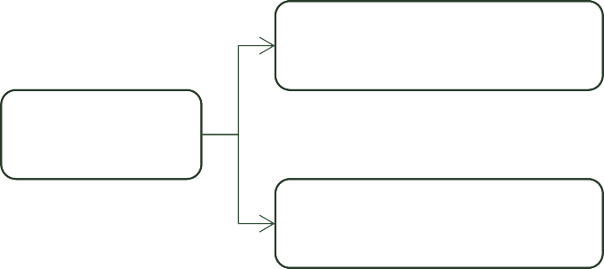

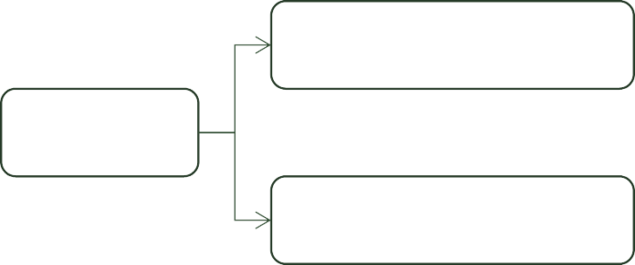
逻辑运算符
假设变量：a=2，b=5，在逻辑运算中：数字0代表假，即Fasle, 其他数字代表真，即True。
运算符 | 逻辑表达式 | 描述 | 实例
and | x and y | 布尔“与”：x、y均为真则返回真，否则返回假 | (a and b) 返回5
or | x or y | 布尔“或”：x、y只要有一个为真则返回真，否则返回假 | (a or b) 返回2
not | not x | 布尔“非”：x为真，返回假，x为假，返回真 | not(a and b) 返回False
x为0，返回0
x非0，返回x
x为0，返回True
x and y
x or y
not x
x非0，返回y
x为0，返回y
x非0，返回False

Slide 17
逻辑运算符
说明：甲公司绩效考核指标有：权益净利率、收入额；
公司年度经营目标： 权益净利率超过18%，并且收入超过20,000,000元； 本年度各指标实际执行情况：权益净利率=20%，收入=18,000,000元；
要求：采用逻辑运算符“and”判断甲公司是否完成经营目标。
示例4代码
# 创建一个变量ROE接收本年实际权益净利率 ROE = 0.2
# 创建一个变量income接收本年实际收入额 income = 18000000
输出结果：False
# 判断甲公司是否实现年度经营目标，并输出结果 print(ROE>0.18 and income>20000000)

Slide 18
成员运算符
假设变量：a='利润表和资产负债表'
b='利润表' c='现金流量表'
运算符 | 描述 | 实例
in | 如果在指定的序列中找到值返回 True，否则返 回 False |  | (b | in | a) ：b | 在 a | 中，返回 True
not in | 如果在指定的序列中没有找到值返回 True，否 则返回 False | (c | not | in | a)：c | 不在 | a 中， 返回 True

Slide 19
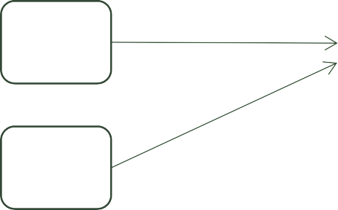
身份运算符
假设变量：a=800，b=a，c=800
运算符 | 描述 | 实例
is | is 是判断两个标识符是不是引用自一个对象 | (a is b) 返回 True；(a is c) 返回 False
is not | is not 是判断两个标识符是不是引用自不同对象 | (a is not b) 返回 False；(a is not c) 返 回 True
a = 800
a
800
b = a
b
c = 800
c
800

Slide 20
运算优先级
如果一个公式里出现了多种运算符，运算符的计算是有先后顺序的。下表对 Python 中运 算符的优先顺序进行了总结（从最高优先级到最低优先级）。
序号 | 运算符 | 描述
_{高} 1 | ** | 幂运算
2 | *、/、//、% | 乘、除、取整除、取模
3 | +、- | 加、减
4 | ==、!=、>、<、>=、<= | 比较运算符
5 | is、is not、in、not in | 身份运算符、成员运算符
6 | not | 逻辑运算符
7 | and | 逻辑运算符
低 8 | or | 逻辑运算符

Slide 21
运算优先级
运算优先级简化记忆：“从左往右看，括号优先算，先乘除后加减，再比较，再逻辑”。
示例5代码
# 先计算3**3=27，再计算270/27=10，再计算120-10=110 print(120-270/3**3)
输出结果： 110
5
3
# 括号优先(5 and 2)结果为2，再计算9/3=3，再计算2+3=5 print((5 and 2)+9/3)
# 先计算(5 and 3)结果为3，再计算(0 or 3)结果为3 print(0 or 5 and 3)

Slide 22
课堂小结
数据类型：字符串、数值、列表、元组、字典、集合；
数值类型：整型、浮点型、布尔值；
运算符：算术运算符、赋值运算符、比较运算符、逻辑运算符、成员运算符、身份 运算符；
运算优先级：从左往右看，括号优先算，先乘除后加减，再比较，再逻辑。

Slide 23
谢谢观看

